Slide 1
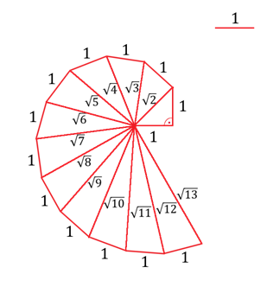

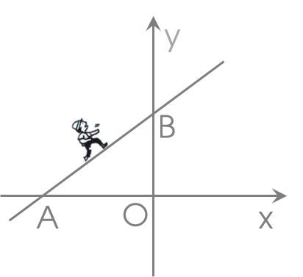

KHÓA HỌC
TOÁN LỚP 9
Bộ sách Kết nối tri thức với cuộc sống

Slide 2


KHÓA HỌC
TOÁN LỚP 9
(2x + 1)(3x – 2) = 0
PHƯƠNG TRÌNH QUY VỀ
PHƯƠNG TRÌNH BẬC NHẤT MỘT ẨN
ax + b = 0 (a khác 0)
1
x +
= 3
Bộ sách Kết nối tri thức với cuộc sống
2x – 1
THẦY CAO ĐÔ

Slide 3


Nội dung bài học
01
Phương trình tích
Phương trình
chứa ẩn ở mẫu
02

Slide 4




KHỞI ĐỘNG
Tìm điều kiện của x để cả hai phân thức đại số sau có nghĩa.
x + 2
x – 3
và
x
x – 2
xác định khi x ≠ 0
xác định khi x – 2 ≠ 0 hay x ≠ 2.
(1)
x + 2
x – 3
Phương trình
=
là phương trình chứa ẩn ở mẫu.
x
x – 2
Điều kiện x ≠ 0, x ≠ 2 được gọi là điều kiện xác định của (1).

Slide 5


02
Phương trình chứa ẩn ở mẫu
Đối với phương trình chứa ẩn ở mẫu, ta thường đặt điều kiện cho ẩn để tất cả các mẫu thức trong phương trình đều khác 0 và gọi đó là điều kiện xác định (viết tắt là ĐKXĐ) của phương trình
ĐKXĐ
2x + 1
VÍ DỤ:
=
5
là phương trình chứa ẩn ở mẫu.
x – 2
2x + 1
Điều kiện xác định của phương trình
=
5
là:
x – 2
x – 2 ≠ 0 hay x ≠ 2.

Slide 6
02
Phương trình chứa ẩn ở mẫu
Đối với phương trình chứa ẩn ở mẫu, ta thường đặt điều kiện cho ẩn để tất cả các mẫu thức trong phương trình đều khác 0 và gọi đó là điều kiện xác định (viết tắt là ĐKXĐ) của phương trình
ĐKXĐ
? 1.
Tìm điều kiện xác định của phương trình:
2
1
=
+
1
5x – 3
x + 2
Điều kiện xác định của phương trình đã cho là
3
5x – 3 ≠ 0 và x + 2 ≠ 0
hay x ≠ và x ≠ -2.
5

Slide 7
02
Phương trình chứa ẩn ở mẫu
2x + 1
2
Cho phương trình
=
1
–
(2)
2x
x – 3
Tìm điều kiện xác định của phương trình (2).
2x ≠ 0 và x – 3 ≠ 0 hay x ≠ 0 và x ≠ 3
là điều kiện xác định của phương trình (2).
Quy đồng mẫu thức các phân thức ở (2) rồi khử mẫu.
2x + 1
2
=
1
–
2x
x – 3
2.2x
(2x + 1)(x – 3)
2x(x – 3)
2.2x
(2x + 1)(x – 3)
2x(x – 3)
–
=
–
=
2x(x – 3)
2x(x – 3)
2x(x – 3)

Slide 8
02
Phương trình chứa ẩn ở mẫu
2x + 1
2
Cho phương trình
=
1
–
(2)
2x
x – 3
Tìm điều kiện xác định của phương trình (2).
x ≠ 0 và x ≠ 3
là điều kiện xác định của phương trình (2).
Quy đồng mẫu thức các phân thức ở (2) rồi khử mẫu.
2x + 1
2
=
1
–
2x
x – 3
(2x + 1)(x – 3)
2x(x – 3)
2.2x
=
–
2x(x – 3)
2x(x – 3)
2x(x – 3)
(2x + 1)(x – 3)
=
2x(x – 3)
–
2.2x

Slide 9
02
Phương trình chứa ẩn ở mẫu
2x + 1
2
Cho phương trình
=
1
–
(2)
2x
x – 3
Tìm điều kiện xác định của phương trình (2).
Quy đồng mẫu thức các phân thức ở (2) rồi khử mẫu.
Giải phương trình vừa tìm được.
(2x + 1)(x – 3)
=
2x(x – 3)
–
2.2x
2x² + x – 6x – 3 = 2x² – 6x – 4x
x – 3 = – 4x
5x = 3
3
x =
5

Slide 10
02
Phương trình chứa ẩn ở mẫu
2x + 1
2
Cho phương trình
=
1
–
(2)
2x
x – 3
Tìm điều kiện xác định của phương trình (2).
x ≠ 0 và x ≠ 3
Quy đồng mẫu thức các phân thức ở (2) rồi khử mẫu.
Giải phương trình vừa tìm được.
(2x + 1)(x – 3)
=
2x(x – 3)
–
2.2x
3
x =
(thỏa mãn)
5
Kiểm tra điều kiện xác định rồi kết luận.
3
Phương trình (2) có nghiệm x = .
5

Slide 11
02
Phương trình chứa ẩn ở mẫu
Để giải phương trình chứa ẩn ở mẫu, ta làm như sau:
Tìm điều kiện xác định của phương trình (2).
Quy đồng mẫu thức hai vế của phương trình rồi khử mẫu
CÁCH GIẢI
Giải phương trình vừa tìm được.
Kết luận nghiệm: trong các giá trị của ẩn tìm được ở trên, các giá trị thỏa mãn điều kiện xác định chính là các nghiệm của phương trình đã cho.

Slide 12
02
Phương trình chứa ẩn ở mẫu
? 2.
Giải các phương trình:
2
1
3
+
=
x + 1
x – 2
(x – 2)(x + 1)
Điều kiện xác định x ≠ -1 và x ≠ 2.
1
Điều kiện xác định
2
1
3
+
=
x + 1
x – 2
(x – 2)(x + 1)
2(x – 2) + (x + 1)
3
=
2
Quy đồng rồi khử mẫu
(x – 2)(x + 1)
(x – 2)(x + 1)
2(x – 2) + (x + 1) = 3
3
Giải phương trình.
4
Kết luận nghiệm

Slide 13
02
Phương trình chứa ẩn ở mẫu
? 2.
Giải các phương trình:
2
1
3
+
=
Điều kiện xác định x ≠ -1 và x ≠ 2.
x + 1
x – 2
(x – 2)(x + 1)
2(x – 2) + (x + 1)
3
=
(x – 2)(x + 1)
(x – 2)(x + 1)
2(x – 2) + (x + 1) = 3
3
Giải phương trình.
2x – 4 + x + 1 = 3
3x = 6
x = 2
(không thỏa mãn)
4
Kết luận nghiệm

Slide 14
02
Phương trình chứa ẩn ở mẫu
? 2.
Giải các phương trình:
2
1
3
+
=
Điều kiện xác định x ≠ -1 và x ≠ 2.
x + 1
x – 2
(x – 2)(x + 1)
2(x – 2) + (x + 1)
3
=
(x – 2)(x + 1)
(x – 2)(x + 1)
2(x – 2) + (x + 1) = 3
2x – 4 + x + 1 = 3
x = 2
(không thỏa mãn)
Vậy phương trình đã cho vô nghiệm.
4
Kết luận nghiệm

Slide 15
02
Phương trình chứa ẩn ở mẫu
? 2.
Giải các phương trình:
x²
3x – 1
5
+
=
Điều kiện xác định x ≠ 2.
2 – x
3
3
3x²
(3x – 1)(2 – x)
5(2 – x)
+
=
3(2 – x)
3(2 – x)
3(2 – x)
3x² + (3x – 1)(2 – x) = 5(2 – x)
3x² + 6x – 3x² – 2 + x = 10 – 5x
7x – 2 = 10 – 5x
Vậy phương trình đã cho có nghiệm x = 1.
x = 1
(thỏa mãn điều kiện)

Slide 16
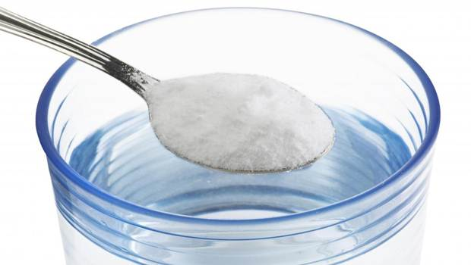
02
Phương trình chứa ẩn ở mẫu
? 3.
Biết nồng độ muối của nước biển là 3,5% và khối lượng riêng của nước biển là 1 020 g/l. Từ 2l nước biển như thế, người ta hoà thêm muối để được một dung dịch có nồng độ muối là 20%. Tính lượng muối cần hoà thêm.
Khối lượng của 2l nước biển là: 1 020 . 2 = 2 040 (g).
Khối lượng muối trong 2l nước biển là: 2 040 . 3,5% = 71,4 (g).
Gọi lượng muối cần hoà thêm vào 2l nước biển như thế để được một dung dịch có nồng độ muối là 20% là x (g) (x > 0). Ta có phương trình:
71,4 + x
20
=
2 040 + x
100

Slide 17
02
Phương trình chứa ẩn ở mẫu
? 3.
Giải phương trình:
71,4 + x
20
=
Điều kiện xác định x ≠ -2 040.
2 040 + x
100
100 . (71,4 + x)
20 . (2 040 + x)
=
100 . (2 040 + x)
100 . (2 040 + x)
100 . (71,4 + x)
= 20 . (2 040 + x)
7 140 + 100x = 40 800 + 20x
80x = 33 600
x = 420,75
(thỏa mãn x > 0)

Slide 18
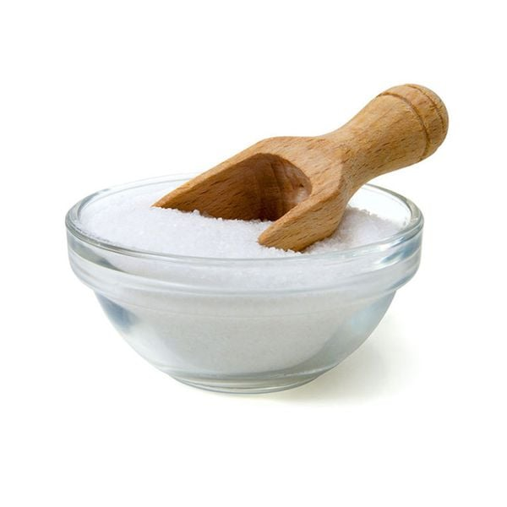
02
Phương trình chứa ẩn ở mẫu
? 3.
Biết nồng độ muối của nước biển là 3,5% và khối lượng riêng của nước biển là 1 020 g/l. Từ 2l nước biển như thế, người ta hoà thêm muối để được một dung dịch có nồng độ muối là 20%. Tính lượng muối cần hoà thêm.
Gọi lượng muối cần hoà thêm vào 2l nước biển như thế để được một dung dịch có nồng độ muối là 20% là x (g) (x > 0). Ta có phương trình:
71,4 + x
20
=
2 040 + x
100
x = 420,75
(thỏa mãn x > 0)
Vậy cần hoà thêm 420,75 g muối vào 2l nước biển ban đầu để được một dung dịch có nồng độ muối là 20%.

Slide 19










Notes:
Ấn vào đống rơm để chọn từng câu hỏi
Ấn vào win để chuyển đến summary

Slide 20




Các nghiệm của phương trình
5x(2x – 3) = 0 là
A. x = 5 và x = 1,5
B. x = 0 và x = 1,5
C. x = 1,5
Notes:
Ấn vào mũi tên để quay về trang đầu trò chơi

Slide 21
Điều kiện xác định của phương trình:
x + 5
2
+ 2 =
x - 3
x - 3
A. x ≠ -5.
B. x ≠ 3 và x ≠ -5.
C. x ≠ 3.

Slide 22
Phương trình sau có bao nhiêu nghiệm?
3
2
2x + 5
+ =
x - 2
x + 1
(x + 1)(x - 2)
A. 2.
B. 0.
C. 1.

Slide 23
TỔNG KẾT
Phương trình tích
Phương trình
chứa ẩn ở mẫu
Giải hai phương trình bậc nhất ax + b = 0 và cx + d = 0,
Tìm điều kiện xác định của phương trình
Quy đồng mẫu thức hai vế của phương trình rồi khử mẫu
Lấy tất cả các nghiệm vừa giải ở bước trên và kết luận.
Giải phương trình vừa tìm được.
Kết luận nghiệm: trong các giá trị của ẩn tìm được ở trên, các giá trị thỏa mãn điều kiện xác định chính là các nghiệm của phương trình đã cho.

Slide 24
CẢM ƠN SỰ THEO DÕI CỦA CÁC EM
HẸN GẶP LẠI CÁC EM TRONG CÁC BÀI HỌC TIẾP THEO

